Slide 1
Van werkdruk naar bevlogenheid
Proactief gedrag en teamontwikkeling
Fenne van den Bos en Donald Meulensteen
12 november 2024
Notes:
het team heeft een rol, de medewerker heeft een rol en de leidinggevende heeft een faciliterende rol. Als ieder zijn rol pakt heeft iedereen eigenaarschap op zijn eigen werkplezier en productiviteit.

Slide 2
Wat gaan we vandaag doen?
Terugblik op de eerste twee webinars
Drie vormen van proactief gedrag
Proactief gedrag op teamniveau

Slide 3
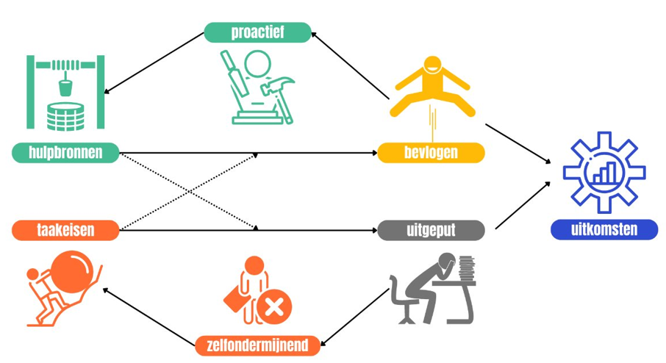
Webinar 1: Het JD-R model

Slide 4
Twee processen van het JD-R Motivatie en Uitputting

Slide 5
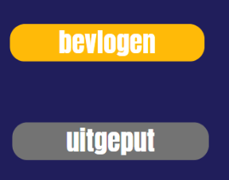
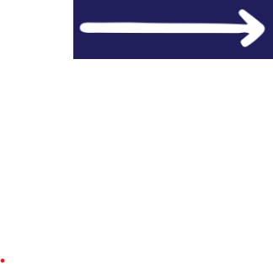

Slide 6
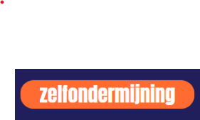
Kijk ook naar gedrag! 🡪 de Verliescyclus

Slide 7
Kijk ook naar gedrag! 🡪 de Winstcyclus

Slide 8
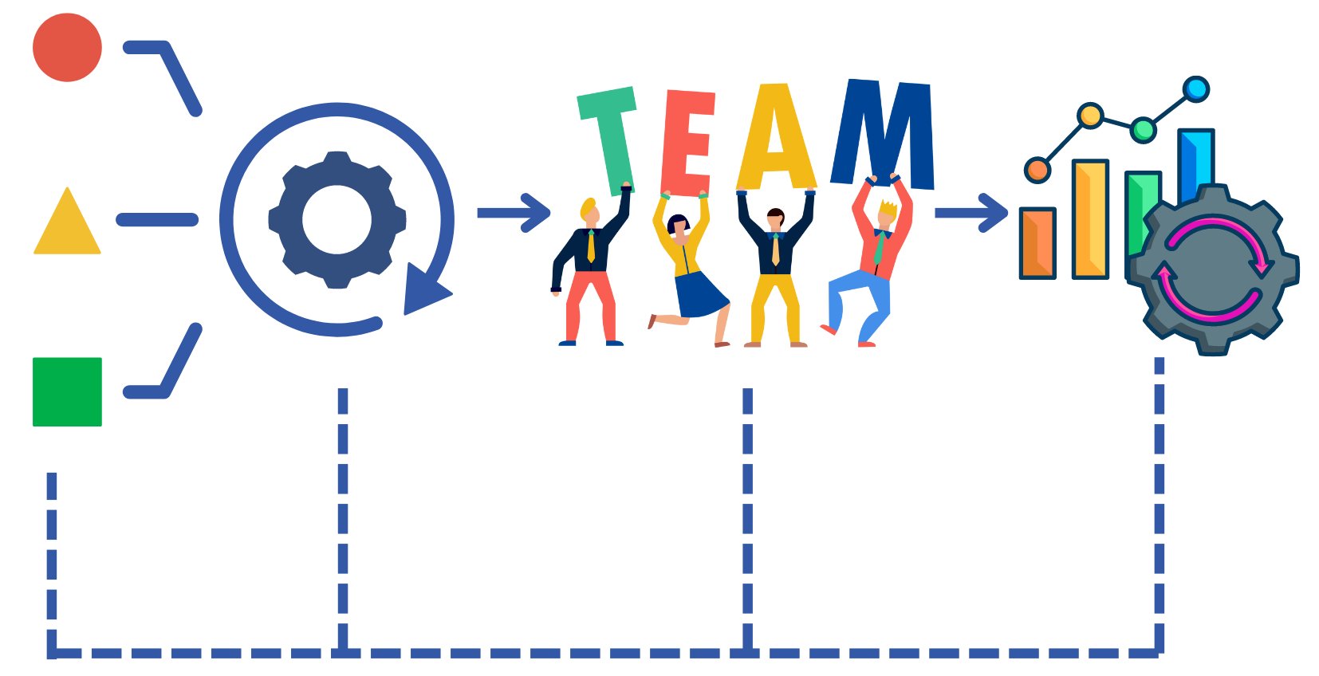
Teammodel van bevlogenheid
Bevlogenheid werkt aanstekelijk!
Input
Proces
Output

Slide 9
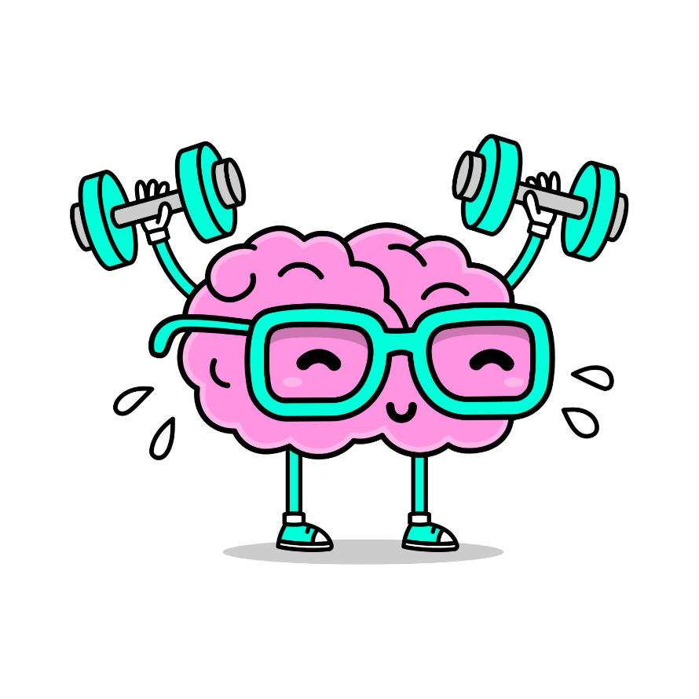
Teammodel van bevlogenheid
Bevlogenheid werkt aanstekelijk!
Denken
Doen
Zeggen

Slide 10
Webinar 2: Microsituaties
De momenten die er toe doen
Notes:
de rol van de leidinggevende: biedt hulpbronnen, stop de verliescyslus en stimuleer proactief gedrag

Slide 11
Terugblik
Zijn er nog vragen over deze terugblik die echt beantwoord moeten worden voor we verder kunnen?

Slide 12
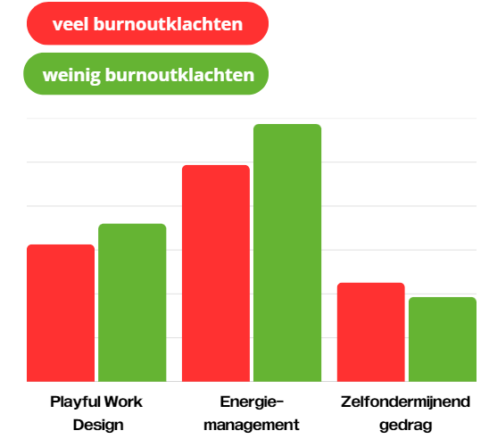
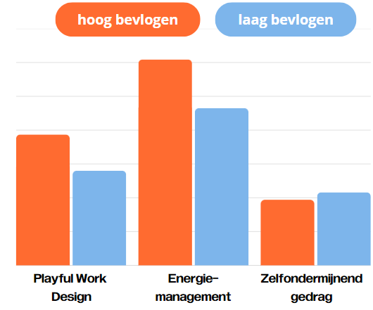
(Proactief) Gedrag

Slide 13
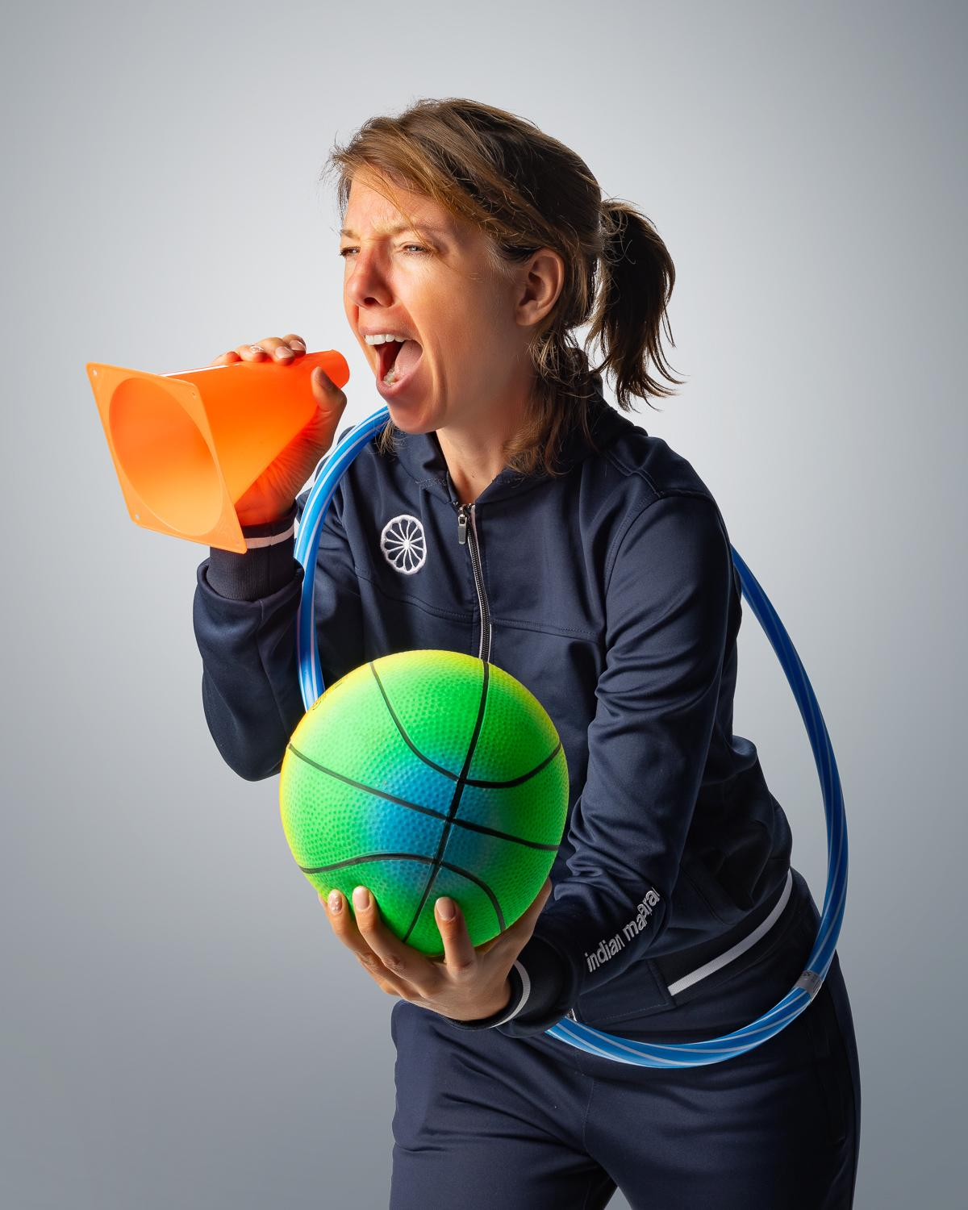
Drie vormen van proactief gedrag
PVM
Proactive Vitality Management
Voice
Laat je stem horen
Jobcrafting
(o.b.v. sterke kanten)
Notes:
aanvullen welke vormen er nog meer zijn

Slide 14
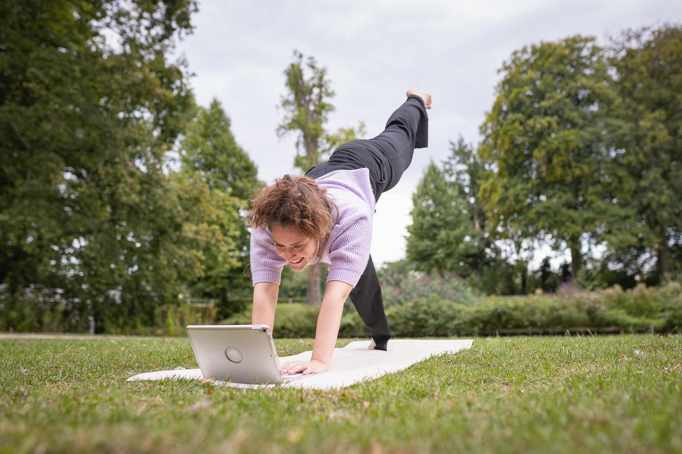
Proactive Vitality Management
dus niet op de bank ploffen en netflixen!
De juiste energie op het juiste moment!
fysiek, affectief en cognitief

Slide 15
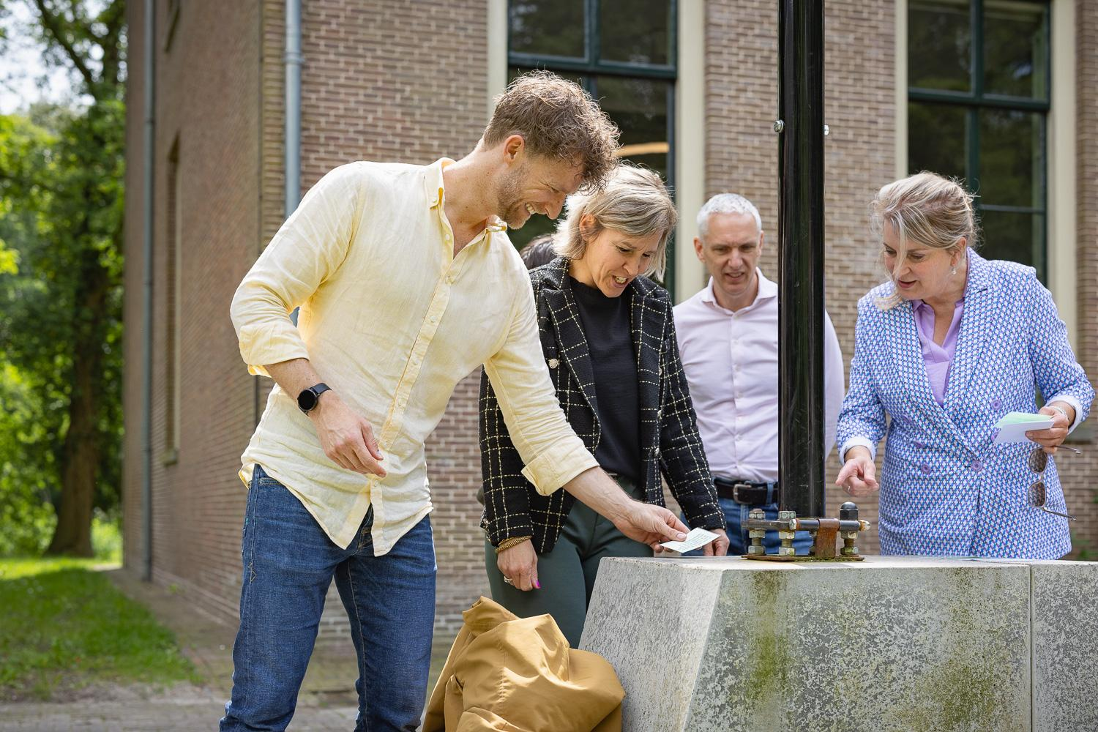
PVM op de werkvloer
een goede basisenergie
genoeg, kwalitatief goede pauzes
afwisseling in werkzaamheden
goede voorbereiding voordat je iets uitdagends gaat doen
de juiste mensen opzoeken
duidelijke detachment

Slide 16
Teammodel van bevlogenheid
Bevlogenheid werkt aanstekelijk!
Denken
Doen
Zeggen
Als je pauze neem laat je jouw collega’s in de steek.
De hele dag aaneen- gesloten vergaderingen plannen.
“Al die extra taken erbij... ik heb echt geen energie voor dat soort dingen nu.”
Op tijd pauze nemen is ook in het belang van het team.
Altijd de lunchpauze in de agenda’s blokken.
“Dit kan ik beter morgenochtend doen.”

Slide 17
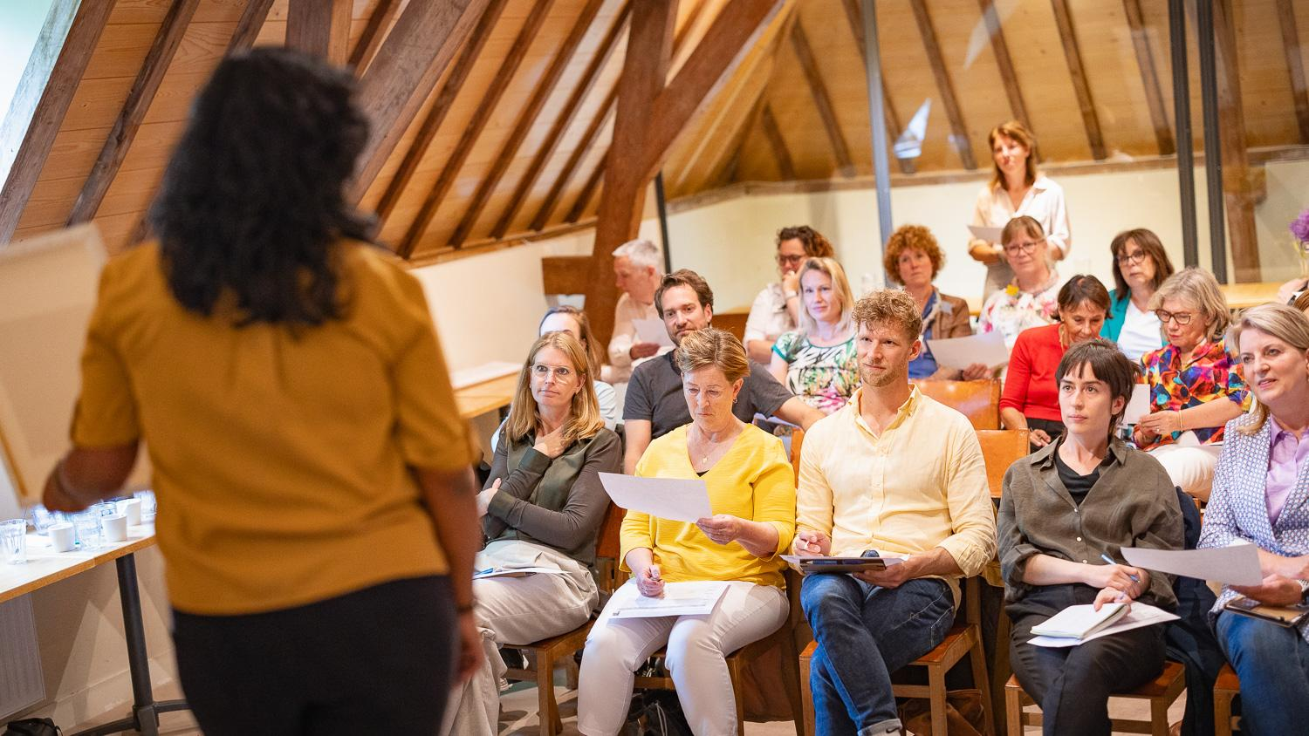
Wat doe je als leidinggevende?
en wat niet?
geef zelf het goede voorbeeld
moedig mensen aan om voor zichzelf te zorgen
benoem en complimenteer PVM als je het ziet
maak van zelfzorg de norm
biedt ruimte en autonomie
maak werkafspraken

Slide 18
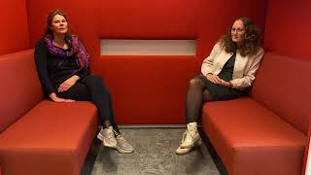
PVM in de praktijk

Slide 19
Proactief Vitaliteits Management
Hoe zit het eigenlijk met jouw voorbeeldgedrag op het gebied van PVM?
Welke overtuigingen over PVM herken je in jouw organisatie of team?

Slide 20
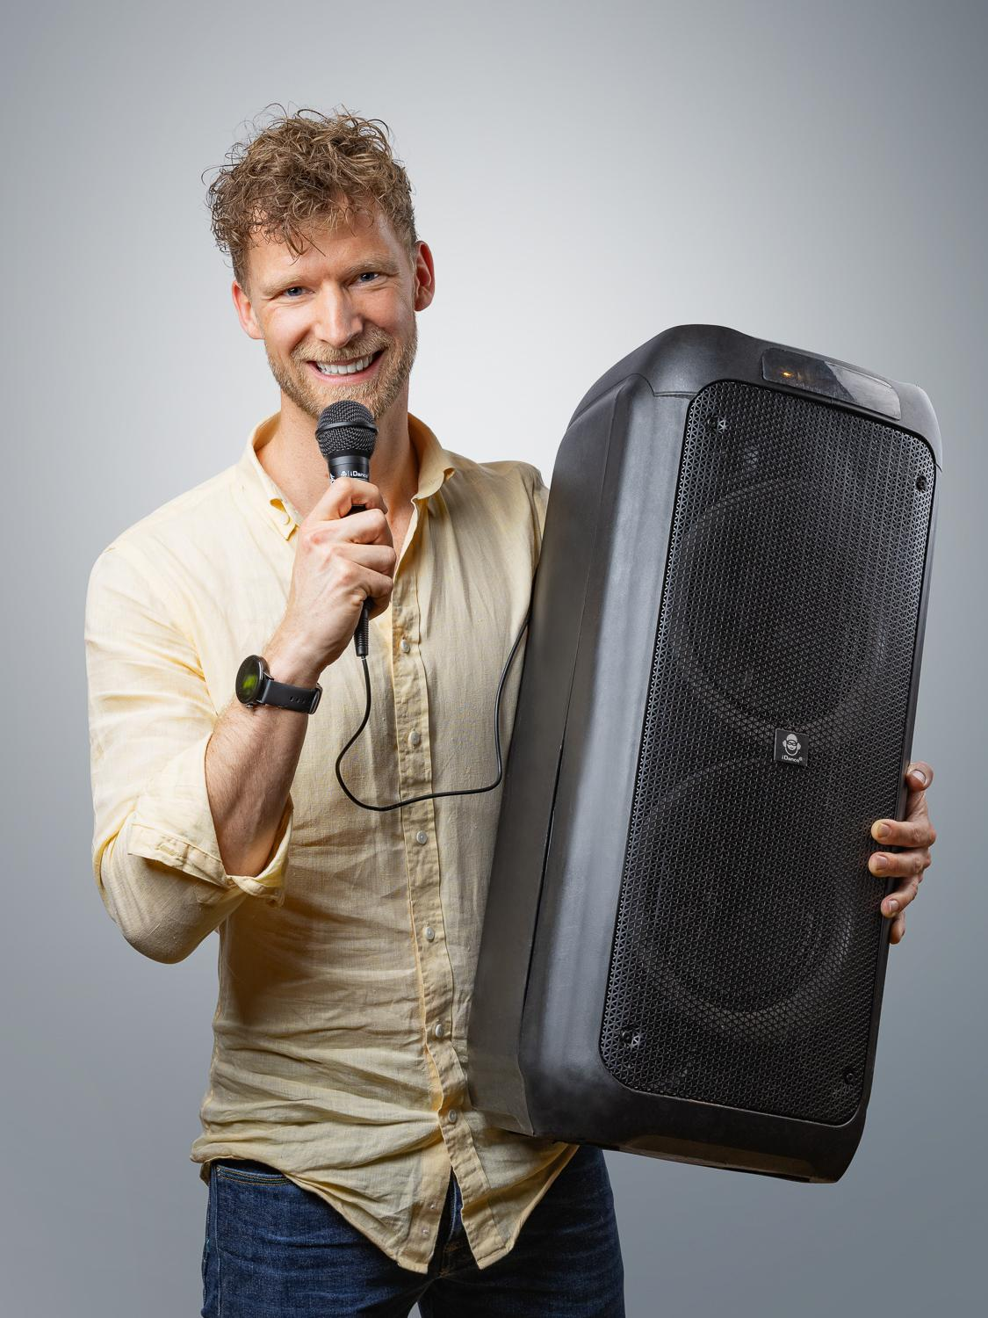
Voice
laat je stem horen op een manier die werkt!
Een duidelijke boodschap, bij de juiste persoon, op een heldere toon, op het goede moment
Notes:
het is goed om dingen te vinden en het is wel belangrijk dat je ook meedenkt in de oplossing

Slide 21
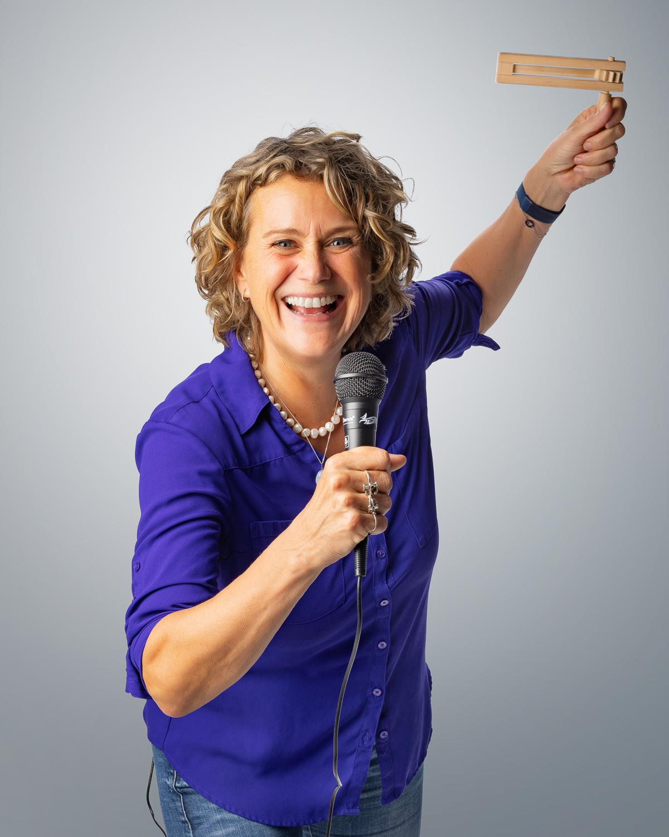
Voice op de werkvloer
momenten van inspraak
doen wat je zegt en zeggen wat je doet
een open en eerlijke sfeer waarin mensen mee mogen denken
toepassen van deep democracy
met elkaar meedenken en oplossingen creëren
Notes:
donald vult aan met voorbeeld uit Dongen over de kantine

Slide 22
Teammodel van bevlogenheid
Bevlogenheid werkt aanstekelijk!
Denken
Doen
Zeggen
Wie ben ik om hier iets van te vinden?
Na afloop van de vergadering bij de koffieautomaat klagen.
“Ik heb geen mening.”
Iedereen heeft unieke inzichten en ieder inzicht is belangrijk om gehoord te worden.
Aan collega’s die nog niets gezegd hebben vragen wat ze denken.
“Dit is belangrijk!”

Slide 23
Wat doe je als leidinggevende?
moedig mensen aan en nodig mensen uit om hun stem te laten horen. Ook de mensen die niet (altijd meteen) iets zeggen.
oppikken van signalen onder de waterlijn en daarnaar handelen
help medewerkers als ze iets vinden om er een goed verhaal van te bouwen
luister echt, oprecht, wees maximaal nieuwsgierig
wees je ervan bewust dat ‘met elkaar’ je een stap verder brengt
Notes:
eerst begrijpen dan begrepen worden, Stap even over je eigen schaduw heen
niet geuite emoties verdwijnen onder de waterlijn
de manier waarop je brengt is heel belangrijk, als de boodschap altijd kritisch en negatief is, gaat het het ene oor in en het andeer oor uit. De situatie verandert dan niet. De uitdaging is om elke feedback te zien als een kadootje (deep democracy)
Mensen die niets zeggen zijn vaak analytische en hebben een scherpe blik, Als we die niet erbij betrekken laten we goud liggen. Kom er bij deze mensen later nog eens op terug ; wat vind jij er eigenlijk van?’
2: cirkel van invloed en cirkel van betrokkenheid. 3: Belangrijke zaken eerst (urgent niet urgent, belangrijk niet belangrijk, Als je medewerkers wil aanmoedigen proactief gedrag, moet je ook tijd maken. tijd maken voor een goed gesprek. Als je meer tijd maakt voor de belangrijke ne niet urgente dingen hoef je minder brandjes te blussen. Je lost het dan namelijk aan de voorkant Bv je voelt dat er van alles speelt in de onderstroom, maar gaat in het overleg dingen regelen om actie te creëren, in de wandelgangen vindt er uiteindelijk geen impplementatie plaats. Als je hier echt voor gaat zitten, nadenkt over visie en beleid, mensen daarin meeneemt en hun ideeën ook, dan gaan mensen eerder mee.

Slide 24
Voice
Hoe help jij de mensen in jouw team om hun stem op het juiste moment tegen de juiste mensen te laten horen?
Welke voorbeelden van taal die mensen in jouw team gebruiken zorgen ervoor dat ze niet gehoord worden?
Notes:
eerst begrijpen dan begrepen worden, Stap even over je eigen schaduw heen
niet geuite emoties verdwijnen onder de waterlijn
de manier waarop je brengt is heel belangrijk, als de boodschap altijd kritisch en negatief is, gaat het het ene oor in en het andeer oor uit. De situatie verandert dan niet. De uitdaging is om elke feedback te zien als een kadootje (deep democracy)
Mensen die niets zeggen zijn vaak analytische en hebben een scherpe blik, Als we die niet erbij betrekken laten we goud liggen. Kom er bij deze mensen later nog eens op terug ; wat vind jij er eigenlijk van?’
2: cirkel van invloed en cirkel van betrokkenheid. 3: Belangrijke zaken eerst (urgent niet urgent, belangrijk niet belangrijk, Als je medewerkers wil aanmoedigen proactief gedrag, moet je ook tijd maken. tijd maken voor een goed gesprek. Als je meer tijd maakt voor de belangrijke ne niet urgente dingen hoef je minder brandjes te blussen. Je lost het dan namelijk aan de voorkant Bv je voelt dat er van alles speelt in de onderstroom, maar gaat in het overleg dingen regelen om actie te creëren, in de wandelgangen vindt er uiteindelijk geen impplementatie plaats. Als je hier echt voor gaat zitten, nadenkt over visie en beleid, mensen daarin meeneemt en hun ideeën ook, dan gaan mensen eerder mee.

Slide 25
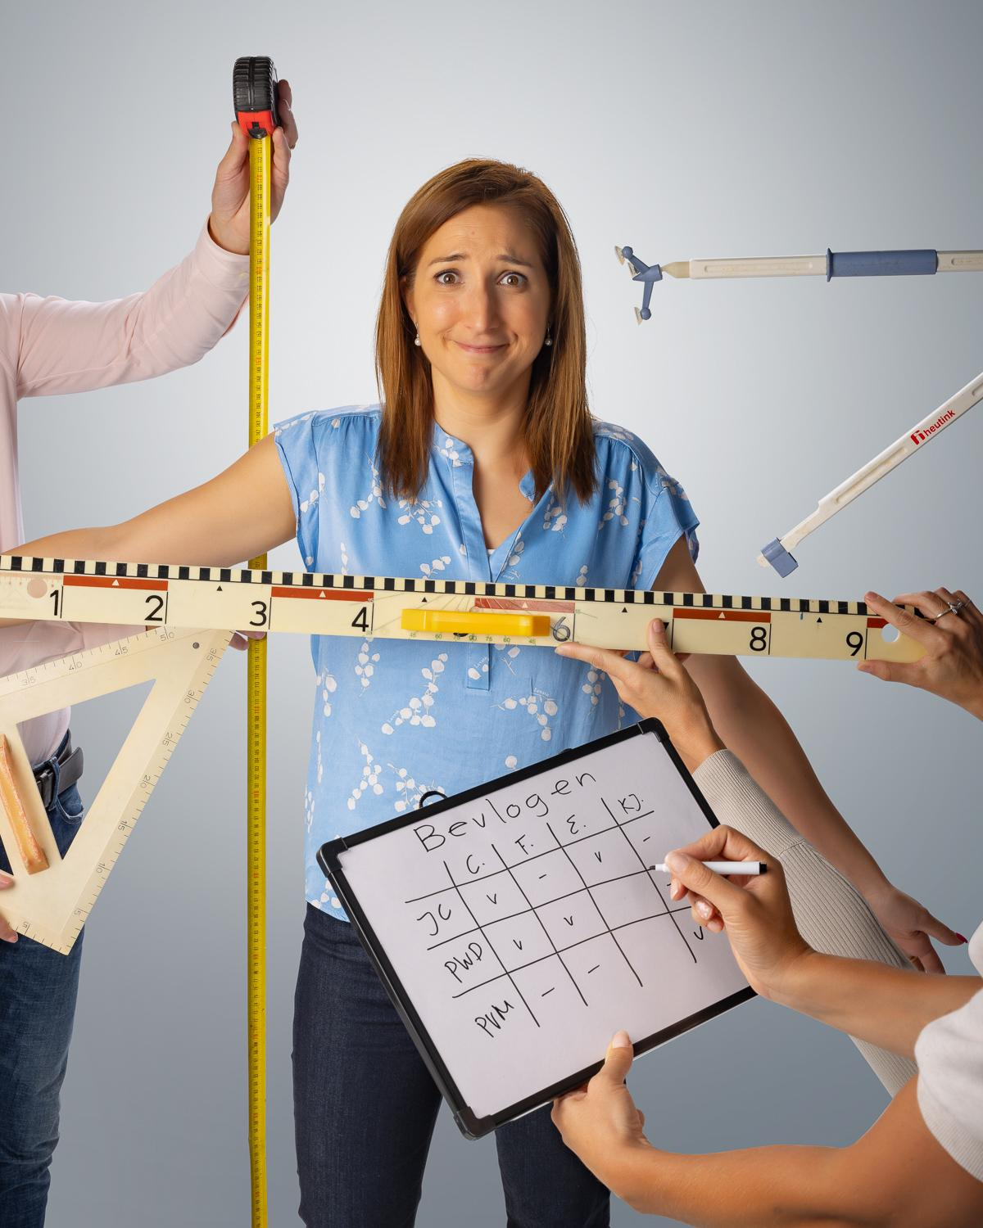
Jobcraften
gebaseerd op je sterke kanten
Weet waar je goed in bent, blij van wordt en bouw je baan om die talenten heen
Notes:
Taakcrafting: Het aanpassen van taken of verantwoordelijkheden in het werk. Bijvoorbeeld door taken te ruilen of door nieuwe taken toe te voegen die beter aansluiten bij de interesse van de medewerker.
Relationele crafting: Het veranderen van de interacties op het werk. Bijvoorbeeld door meer (of juist minder) contact te zoeken met collega’s, of door een rol als mentor op te pakken voor een junior collega.
Cognitieve crafting: Het veranderen van de manier waarop iemand naar het werk kijkt en betekenis geeft aan het werk. Een medewerker kan bijvoorbeeld zijn of haar werk herdefiniëren in het licht van de positieve impact op de gemeenschap.

Slide 26
JC op de werkvloer
medewerkers kiezen zelf wanneer ze bepaalde taken uit willen voeren en op welke plaats en met wie
medewerkers hebben invloed op hun takenpakket, maken daar zelf keuzes in, overleggen met elkaar wie wat doet
geen vaste functieomschrijvingen
taakverdeling op basis van talent en niet op basis van wie tijd heeft
werken volgens het motto: mensen die doen waar ze goed in zijn, zijn productiever

Slide 27
Teammodel van bevlogenheid
Bevlogenheid werkt aanstekelijk!
Denken
Doen
Zeggen
Iedere communicatie- adviseur moet al deze taken doen.
Dingen doen zoals we ze altijd gedaan hebben.
“Die taak hoort nu eenmaal bij je functie”
De mensen in ons team zijn gelijkwaardig, maar niet gelijk.
Regelmatig overleggen over wie welke taken oppakt.
“Wat vind jij eigenlijk het leukst om te doen?”

Slide 28
Wat doe je als leidinggevende?
geef autonomie
faciliteer je medewerkers in het achterhalen van hun talenten en sterke punten
help medewerkers aanvoelen wanneer ze meer uitdaging nodig hebben en wanneer meer hulpbronnen
geef vrijheid bij het bedenken hoe je een taak oppakt en met wie je een taak oppakt
maak jobcrafting onderdeel van de gesprekscyclus
ken je medewerkers hun talenten, denk van daaruit mee en doe suggesties
Notes:
individuele gesprekken leiden tot interne verschuivingen en dat is alleen maar fijn: nu vaak angst dat mensen weggaan oid, gevaar is groter als mensen cynisch worden

Slide 29
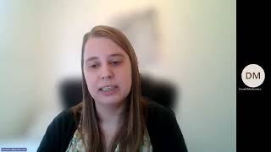
Jobcraften
Ervaring uit de praktijk

Slide 30
Jobcraften
Op welke manieren moedig jij mensen in je team(s) aan om hun werkzaamheden aan te passen aan hun talenten?
Welke overtuigingen over talentgericht jobcraften herken je in jouw team/organisatie?

Slide 31
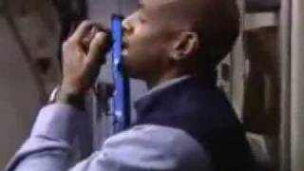
Playful workdesign
bij saaie, stressvolle en frustrerende taken

Slide 32
Belangrijk
proactief gedrag is maatwerk. Elk individu heeft iets anders nodig
proactief gedrag begint bij jezelf
proactief gedrag vraagt in veel gevallen om steun en aanmoediging
het is aan de organisatie om een klimaat te creëren waarin mensen ook proactief met hun werk bezig kunnen zijn

Slide 33
En jij?

Slide 34
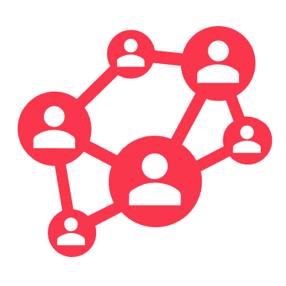
Meer informatie
Nieuwsgierig en wil je meer
over ons werk weten?
Website
www.aeno.nl
Events
www.aeno.nl/agenda
Community
www.aeno.nl/communities
Nieuwsbrieven
www.aeno.nl/nieuwsbrieven
www.tinyurl.com/JDR-Nieuws

Slide 36
Debra Verduin
debra.verduin@aeno.nl
Klaas-Jan Reincke
klaasjan@vivic.work

